Slide 1
Lomba Web Development
Oleh: Ahmad Saugi

Slide 2
Jenis Lomba Web
Lomba dengan deadline
Live Coding

Slide 3
Lomba dengan deadline
Scope project lebih luas
Peserta jauh lebih banyak
Tips:
Selesaikan secepatnya
Sesuaikan dengan selera juri
Kerjasama tim harus bagus

Slide 4
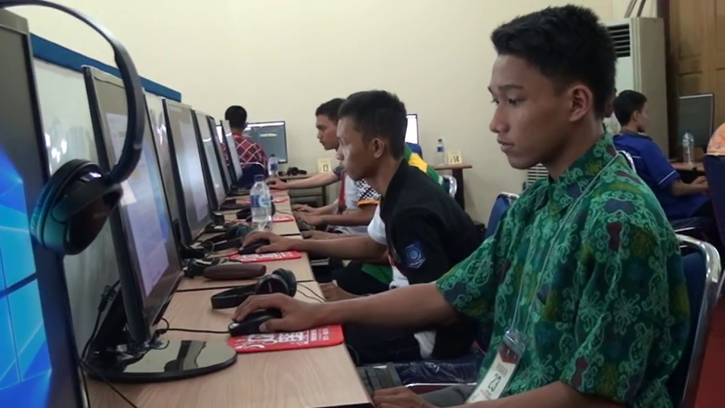
Lomba Live Coding

Slide 5
Tips Lomba Live Coding (LKS)
Latihan rutin
Perbanyak studi kasus
Latih kecepatan mengetik
Sering-sering explore atau ngerjain project
Baca soal baik-baik
Jangan panik
Manfaatkan waktu istirahat
Kerjakan dari yang paling mudah terlebih dahulu
Belajar dari soal yang tingkatnya lebih tinggi (nasional atau worldskills)

Slide 6
Terima kasih

